Slide 1
ČASOVNI TRAK: DESETLETJE
Spoznavanje okolja
Družba

Slide 2
Čas beži in kar se je zgodilo, ne pride več nazaj. Ostanejo nam le spomini.
Leta življenja se štejejo od datuma rojstva.
Večina od vas je že dopolnila 9 let.
Sedaj ste v 10. letu.
Na deseti rojstni dan boste dopolnili DESETLETJE življenja.

Slide 3
DESETLETJE:
časovno razdobje desetih let

Slide 4
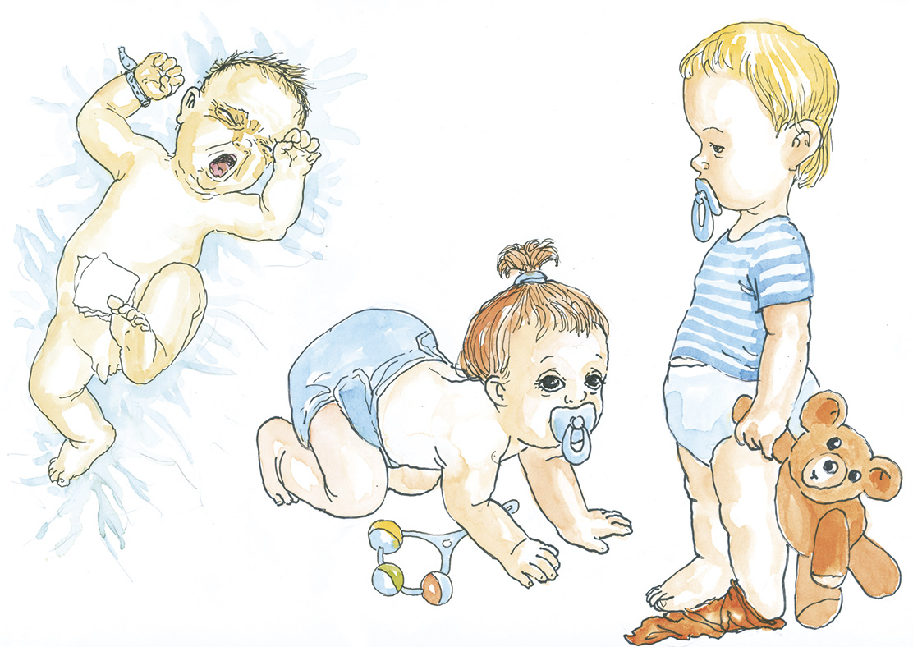
Kaj se dogaja v prvem desetletju tvojega življenja?
1., 2. in 3. leto življenja
Učiš se sedeti, hoditi, govoriti, samostojno jesti,
se igrati.

Slide 5
4., 5. in 6. leto življenja
Obiskuješ vrtec, se igraš s prijatelji, poslušaš pravljice, gledaš slikanice, greš v 1. razred.

Slide 6
7., 8. i 9. leto življenja
Greš v 2.r., bereš, pišeš, računaš, spoznavaš okolico, obiskuješ 3. in 4. r.
10. leto – napredoval boš v 5. r.

Slide 7
Časovno zaporedje dogodkov prikažemo s
ČASOVNO PREMICO
ali
ČASOVNIM TRAKOM.
Beremo ga od leve proti desni, tako kot številsko premico v matematiki.

Slide 8
Časovni trak desetletja prikazuje najbolj važne dogodke v tem desetletju.
2000. 2001. 2002. 2003. 2004. 2005. 2006. 2007. 2008. 2009. 2010.
1. 2. 3. 4. 5. 6. 7. 8. 9. 10.
Izdelaj časovni trak tvojega desetletja.

Slide 9
Prirejeno po PPT Vremenska crta-Desetljeće; avtor: Maca, 2009
http://www.razredna-nastava.net/

